Slide 1
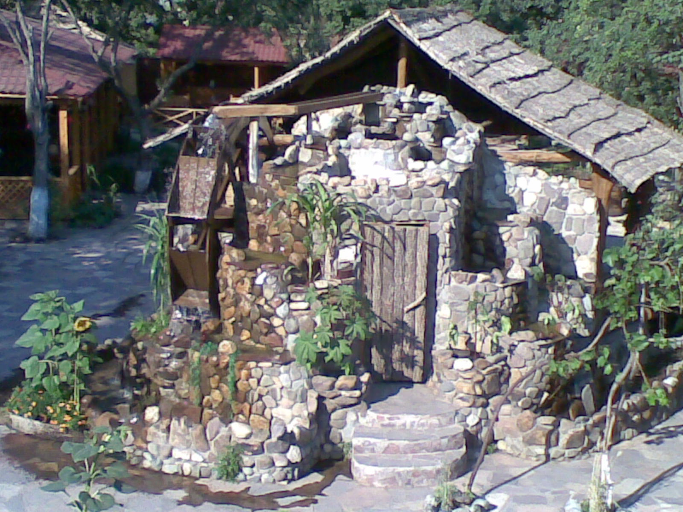
День Театра

Slide 2
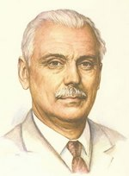
Путешествие в страну Театралию по произведениям Сергея Михалкова

Slide 3
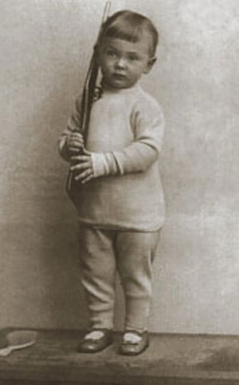
Родился будущий поэт и писатель в городе Москва 13 марта 1913.г.

Slide 4
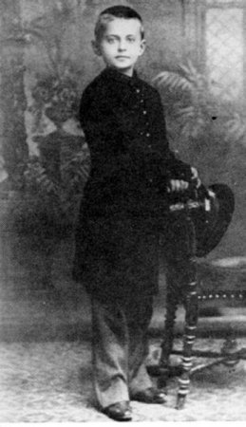
Сочинять стихи начал девятилетним мальчиком, выпускал домашний рукописный журнал, читателями которого были близкие родственники, друзья.

Slide 5
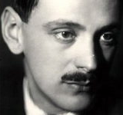
В 1935 году увидела свет знаменитая поэма для детей «Дядя Стёпа».

Slide 6
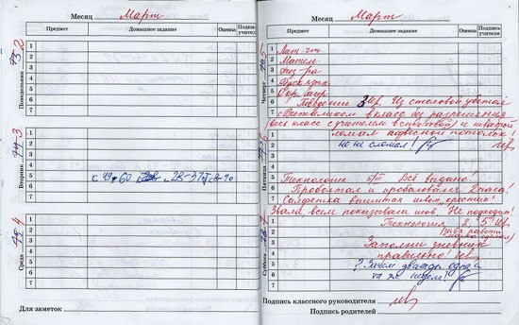
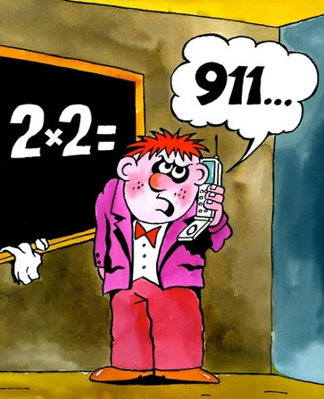
Многие персонажи стихов Михалкова оживают: «Про Мимозу», «Фома».

Slide 7
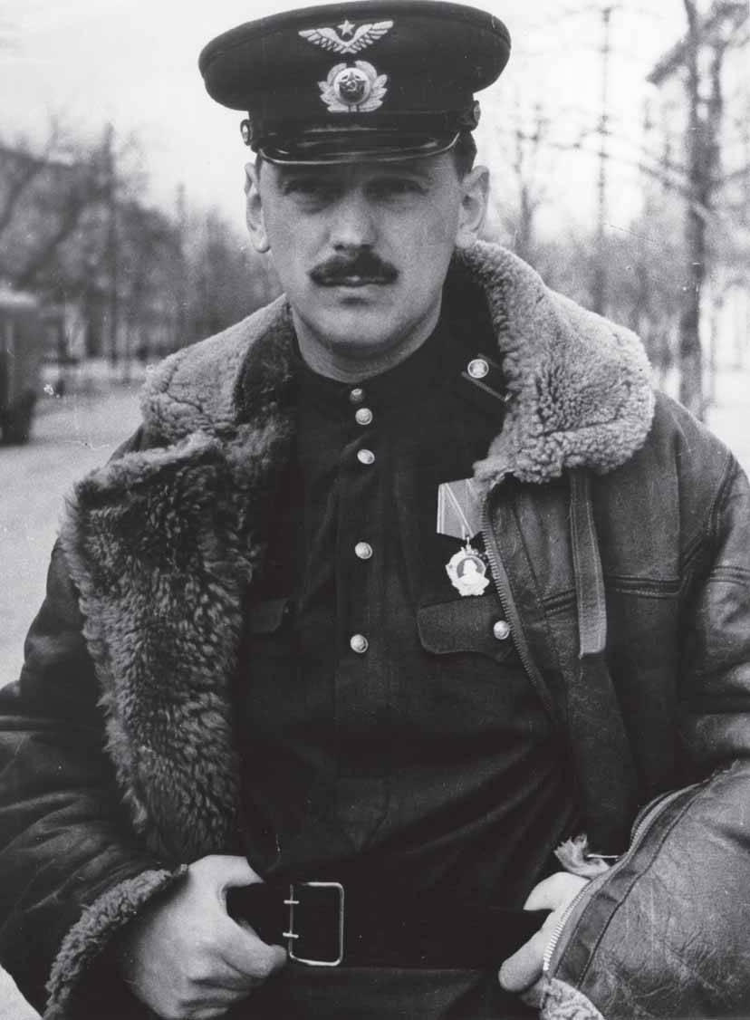
Великую Отечественную войну встретил военным корреспондентом газеты «Во славу Родины». Сергей Михалков был участником нескольких боевых операций, награждён орденами и медалями.

Slide 8
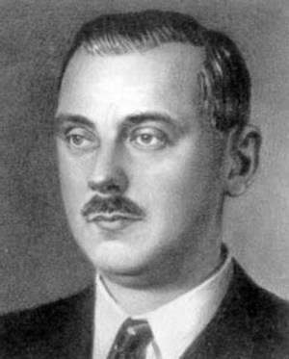
Во время войны работает над сценариями к фильмам и мультфильмам. Создает классические басни «Лиса и бобер», «Непьющий воробей», «Заяц во хмелю», «Слон-живописец».

Slide 10
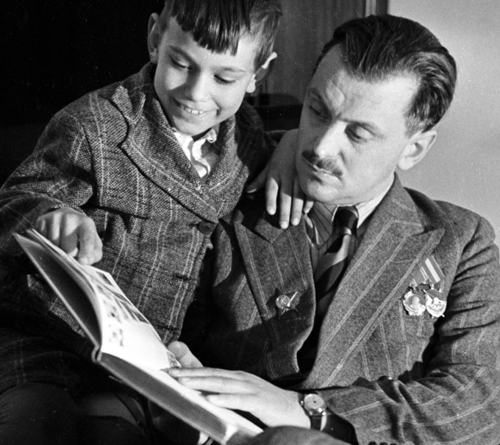
С 1956 года — редактор журнала «Веселые картинки».

Slide 11
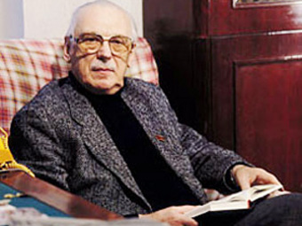
Начиная с 1970 года, Сергей Михалков являлся бессменным руководителем Союза писателей.

Slide 12
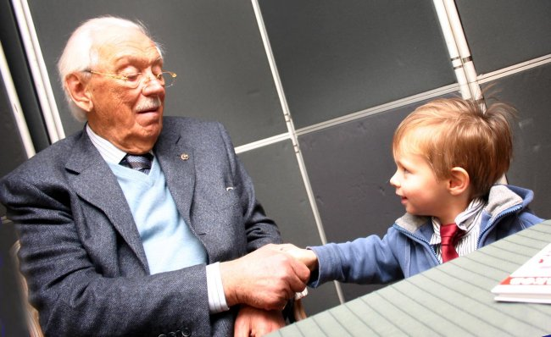
В 2004 году Михалков участвовал в работе над «Самой большой в мире книгой для малышей» (Москва). К 2008 году суммарный тираж книг Сергея Михалкова составил около 300 млн. экземпляров.

Slide 13
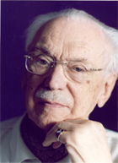
В 1943 году Сергей Владимирович Михалков написал текст Гимна Советского Союза. Он является также автором текста Гимна России 2000 года.

Slide 14
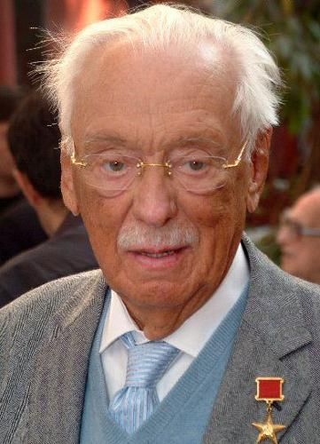
13 марта 2008 года, в день 95-летия писателя, Владимир Путин подписал указ о награждении Михалкова орденом Святого апостола Андрея Первозванного за вклад в развитие отечественной литературы, многолетнюю творческую и общественную деятельность.

Slide 17
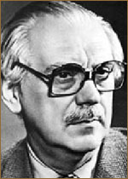
Михалков Сергей Владимирович (13 марта 1913 — 27 августа 2009) — литератор, писатель, поэт, баснописец, драматург, корреспондент. Наибольшую известность Михалкову принесли его произведения для детей.

